Slide 1
Thực tiễn hệ điều hành (Bài 1)
Nguyễn Tuấn Đức
(duc@nuko)

Slide 2
Thực tiễn hệ điều hành (Practical OS)
Các kiến thức thực tế về Hệ điều hành
  Task scheduling, concurrent processing, virtual memory, cache, …
Cách ứng dụng các kiến thức trên khi viết chương trình
Experiment with kernel code

Slide 3
Hệ điều hành là gì?
Phần mềm giữa hardware và application
  Trừu tượng hóa hardware (CPU, memory, …)
  Đảm bảo an toàn hệ thống
Một cách ngắn gọn:
  Hệ điều hành = Siêu thị + Cảnh sát
  Siêu thị: cung cấp các tiện ích (file access, I/O, …)
  Cảnh sát: gìn giữ “pháp luật” cho các process cùng sinh sống :-)

Slide 4
Thread là gì?
Trừu tượng hóa của CPU
Cách tạo thread:
  Windows: CreateThread
  Linux: pthread_create

Slide 5
Process là gì?
Process = Logical Address Space + n Threads
  n: n >= 1
Cách tạo process:
  Windows: CreateProcess
  Linux:
    pid = fork()
    if( pid == 0 ) execve( … )
    Optimization: COW

Slide 6
Scheduling
Số CPU (c) thường nhỏ hơn nhiều so với số thread (t)
  Thread trừu tượng hóa CPU
Chỉ có thể chạy tối đa c threads đồng thời
  t > c → xỉ lượt nhau dùng CPU
  → CPU scheduling

Slide 7
Mục tiêu của scheduler (cảnh sát)
Công bằng: cấm độc chiếm CPU, phân phát CPU một cách công bằng
Efficiency: không để “lãng phí” CPU, giảm overhead cho thuật toán scheduling
Hỗ trợ các ứng dụng cần phản ứng nhanh (ví dụ Notepad, Emacs, …)

Slide 8
Thí nghiệm 1
Đo độ dài 1 epoch

Slide 9
Làm sao để chống độc chiếm CPU?

Slide 10
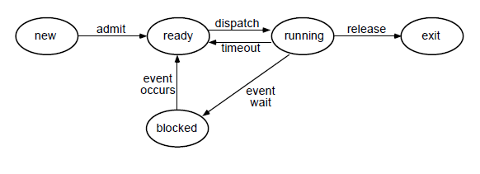
Trạng thái của task

Slide 11
Scheduling algorithm

Slide 12
Khi nào schedule() được gọi?

